Slide 1


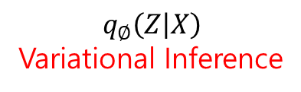




Variational AutoEncoder
Kang, Min-Guk
$$μ$$
Encoder
Decoder
X
$$q_{∅}(.)$$
Z
$$p_{θ}(.)$$
X
$$Z= μ+ σε$$
Where $ε$ ~ N(0,1)
Reparameterization trick
$$σ$$
$$p_{θ}(X|Z)$$
$$q_{∅}\left(Z | X\right)$$
Variational Inference
1

Slide 2
1. 들어가기 앞서 알고 있으면 좋은 지식
1. Manifold
Manifold란 두 점 사이의 거리 혹은 유사도가 근거리에서는 Euclidean metric을 따르지만 원거리에서는
그렇지 않은 공간을 의미한다.
2. Manifold Hypothesis
고차원의 data 밀도는 낮지만, 이들의 집합을 포함하는 저차원의 Manifold가 있다.
이 저차원의 Manifold를 벗어나는 순간 급격히 밀도는 낮아진다.
→ 우리의 고차원 데이터(Mnist의 경우 784차원)를 저차원 Manifold로 차원감소를 시키면, 데이터의 분포가
조밀해지고 데이터를 서로 비교할 수 있는 Boundary가 생긴다.
2

Slide 3
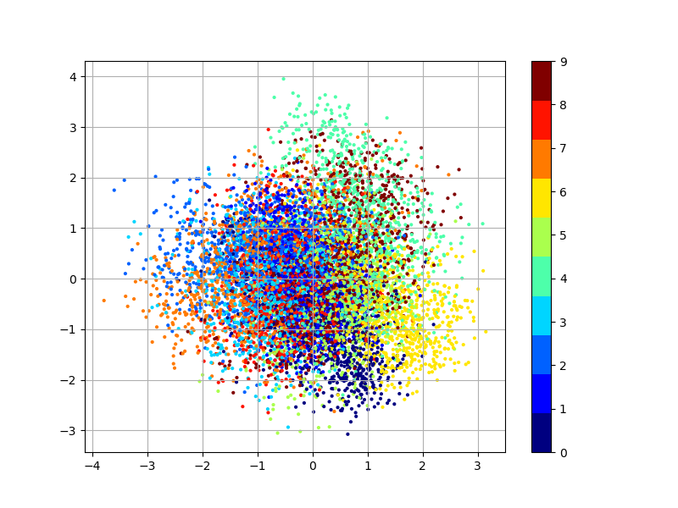
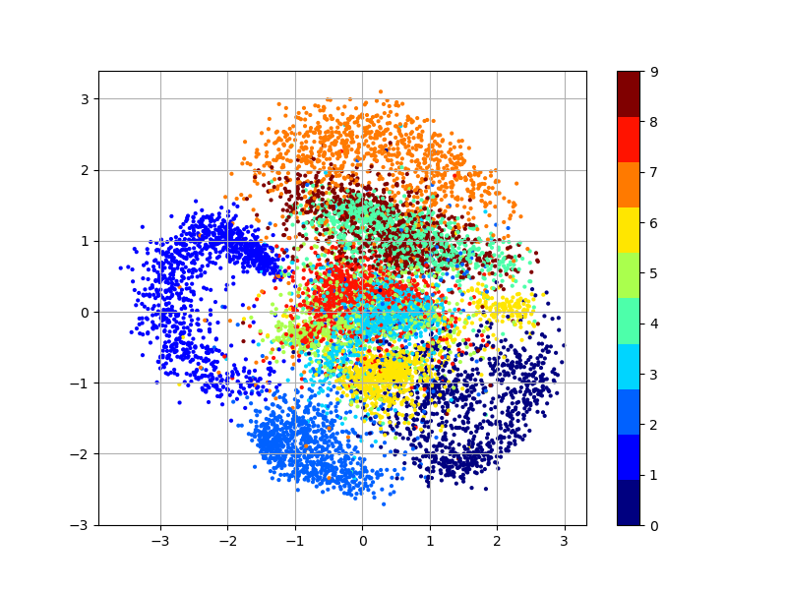
1. 들어가기 앞서 알고 있으면 좋은 지식
VAE를 이용해 차원감소를 시킨 2D- MNIST 데이터
고차원의 MNIST 데이터
3

Slide 4
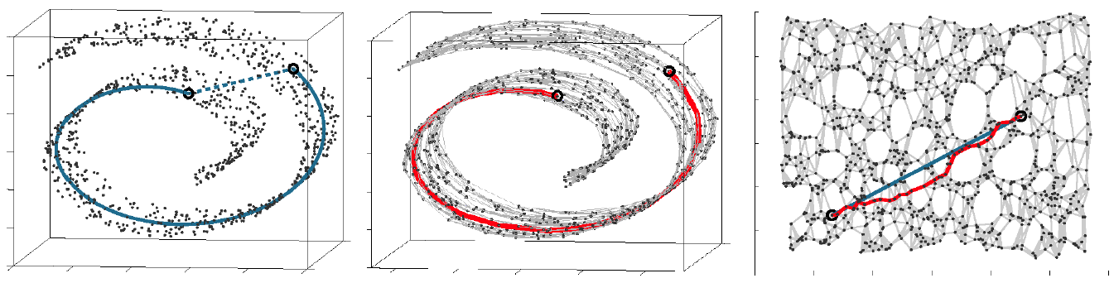
1. 들어가기 앞서 알고 있으면 좋은 지식
첫 번째 사진과 세 번째 사진의 중간을 찾고 싶을 때는 유클리디안 거리를 이용하면 안된다!
자료 출처: https://www.facebook.com/groups/TensorFlowKR/permalink/496009234073473/?hc_location=ufi
다운로드: https://mega.nz/#!tBo3zAKR!yE6tZ0g-GyUyizDf7uglDk2_ahP-zj5trVZSLW3GAjw
(Hwalsuk Lee님 슬라이드 자료에서 따왔습니다.)
4

Slide 5
1. 들어가기 앞서 알고 있으면 좋은 지식
Manifold 공간 상 중간에 있는 값을 사용해야 좋은 예측을 할 수 있다!
자료 출처: https://www.facebook.com/groups/TensorFlowKR/permalink/496009234073473/?hc_location=ufi
다운로드: https://mega.nz/#!tBo3zAKR!yE6tZ0g-GyUyizDf7uglDk2_ahP-zj5trVZSLW3GAjw
(Hwalsuk Lee님 슬라이드 자료에서 따왔습니다.)
5

Slide 6

1. 들어가기 앞서 알고 있으면 좋은 지식
likelihood
3. Bayes Rule
$P\left(X | Y\right)= \frac{P(Y|X)P(X)}{P(Y)}$
4. KL-Divergence
$$D_{KL}\left(P | Q\right)=\sum_{i}{p\left(i\right)log\frac{P\left(i\right)}{Q\left(i\right)}}$$
두 확률 분포 P, Q사이의 유사도를 측정하는 방법으로, 값이 작을 수록 두 확률분포가 유사하며,
항상 0보다 큰 특징을 가지고 있다.
prior
posterior
Normalize term
6

Slide 7
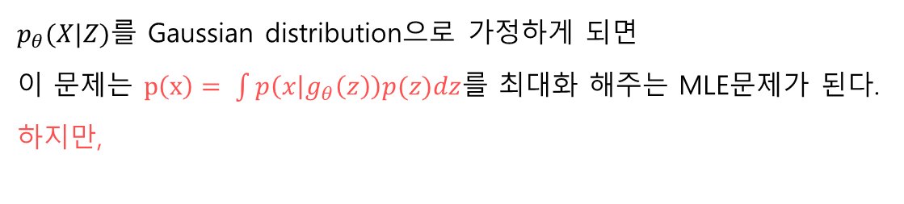

2. Variational AutoEncoder
우리의 목표는 Normal distribution N(0,1) 에서 Z를 샘플링을 한 후 이를 이용하여 X라는 데이터를 생성하는 것이다.
즉 그림으로 표현을 하면 아래와 같다.
$p_{θ}(X|Z)를$ Gaussian distribution으로 가정하게 되면
이 문제는 $p\left(x\right)= \int{p\left(x | g_{θ}\left(z\right)\right)p(z)dz}$를 최대화 해주는 MLE문제가 된다.
하지만,
Decoder
N(0,1) ~
$$p_{θ}(X|Z)$$
Z
X
7

Slide 8
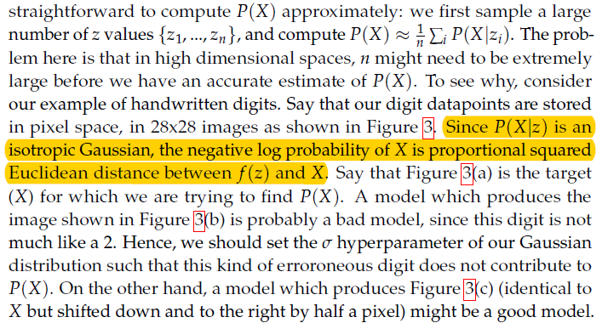
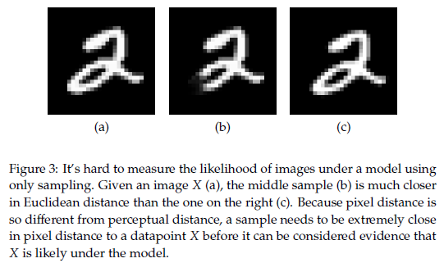
2. Variational AutoEncoder
위의 논문에도 나와있듯 P(X|Z)를 Gaussian distribution으로 가정하고, -log(P(X))를 Minimize 할 시 데이터 사이의
Euclidian distance가 작아지도록 학습이 일어나 학습이 정확한 방향으로 되지 않는다.
Figure 3의 (a)라는 데이터를 이용해 학습을 했다고 하면 (c)라는 결과가 나와야 좋은데, Euclidian distance가 가까운
(b)가 생성된다.
Tutorial on Variational Autoencoders : https://arxiv.org/pdf/1606.05908
8

Slide 9


2. Variational AutoEncoder
이를 해결하기 위해 Z를 무작정 N(0,1)에서 샘플링 하는 것이 아닌, 내가 가지고 있는 Input data X를 이용하여
Sampling을 한 것이 Variational AutoEncoder 이다.
Encoder
Decoder
X
$$q_{θ}(.)$$
Z
$$p_{θ}(.)$$
X
9

Slide 10

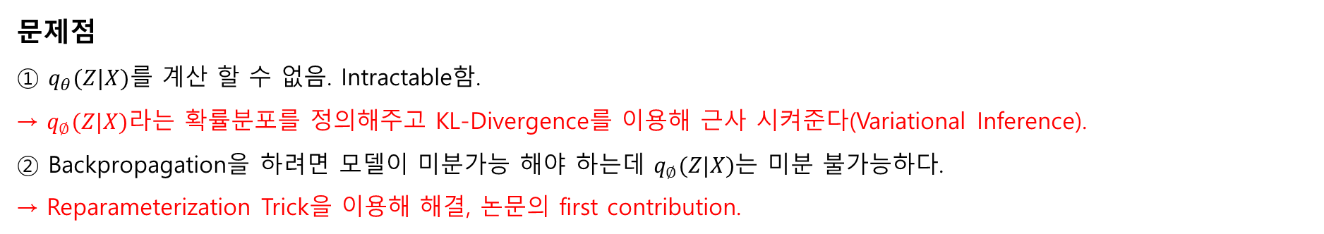

2. Variational AutoEncoder
Encoder
Decoder
X
$$q_{θ}(Z|X)$$
Z
$$p_{θ}(X|Z)$$
X
문제점
① $q_{θ}(Z|X)를$ 계산 할 수 없음. Intractable함.
→ $q_{∅}(Z|X)라$는 확률분포를 정의해주고 KL-Divergence를 이용해 근사 시켜준다(Variational Inference).
② Backpropagation을 하려면 모델이 미분가능 해야 하는데 $q_{∅}(Z|X)$는 미분 불가능하다.
→ Reparameterization Trick을 이용해 해결, 논문의 first contribution.
10

Slide 11
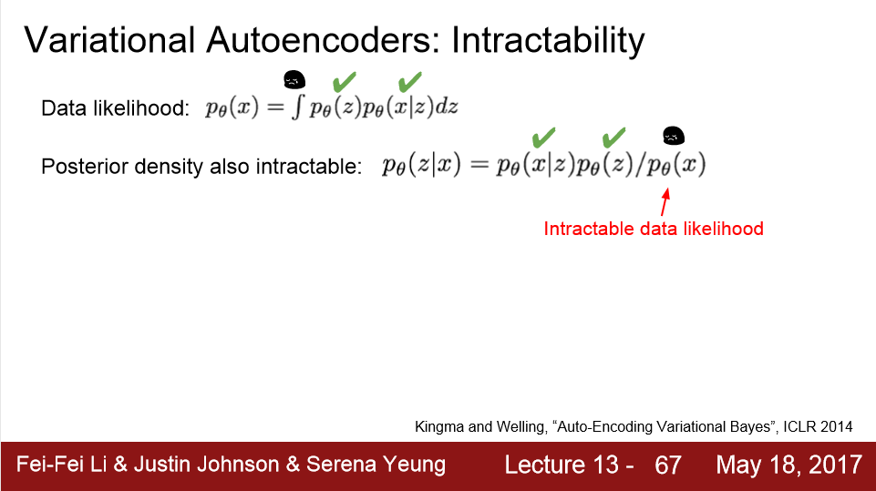
2. Variational AutoEncoder
문제점
① $q_{θ}(Z|X)를$ 계산 할 수 없음. Intractable함. 아래의 cs231n slide 참조.
출처: http://cs231n.stanford.edu/
11

Slide 12


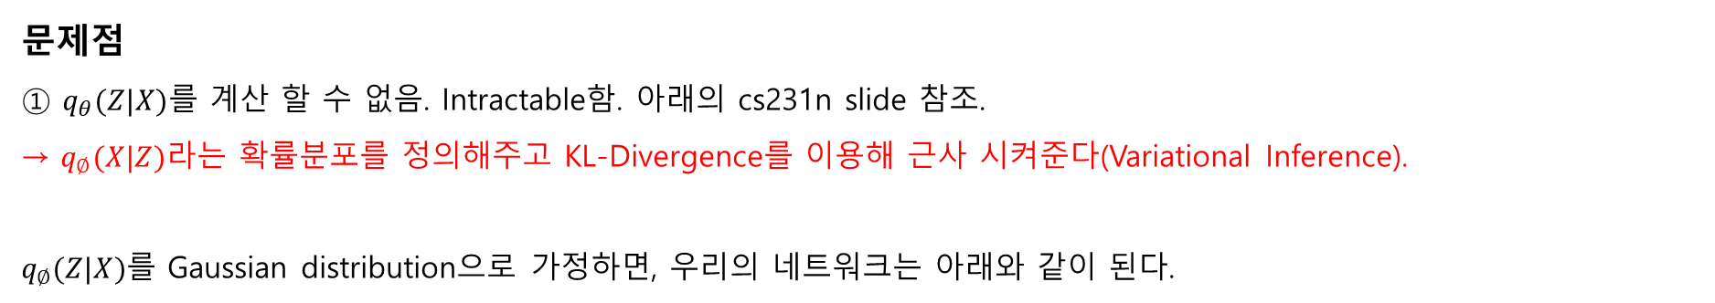



2. Variational AutoEncoder
문제점
① $q_{θ}(Z|X)를$ 계산 할 수 없음. Intractable함. 아래의 cs231n slide 참조.
→ $q_{∅}(X|Z)라$는 확률분포를 정의해주고 KL-Divergence를 이용해 근사 시켜준다(Variational Inference).
$q_{∅}(Z|X)$를 Gaussian distribution으로 가정하면, 우리의 네트워크는 아래와 같이 된다.
$$μ$$
Encoder
Decoder
X
$$q_{∅}(.)$$
N($μ$,$σ$) ~
$$p_{θ}(.)$$
Z
X
$$σ$$
12

Slide 13


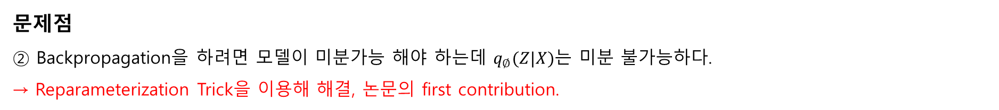



2. Variational AutoEncoder
문제점
② Backpropagation을 하려면 모델이 미분가능 해야 하는데 $q_{∅}(Z|X)$는 미분 불가능하다.
→ Reparameterization Trick을 이용해 해결, 논문의 first contribution.
이 부분이 문제!
$$μ$$
Encoder
Decoder
X
$$q_{∅}(.)$$
N($μ$,$σ$) ~
$$p_{θ}(.)$$
Z
X
$$σ$$
13

Slide 14

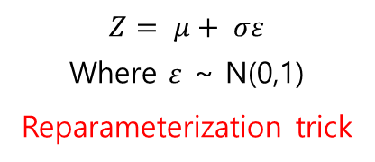




2. Variational AutoEncoder
문제점
② Backpropagation을 하려면 모델이 미분가능 해야 하는데 $q_{∅}(X|Z)$는 미분 불가능하다.
→ Reparameterization Trick을 이용해 해결, 논문의 first contribution.
$$μ$$
Encoder
Decoder
X
$$q_{∅}(.)$$
Z
$$p_{θ}(.)$$
X
$$Z= μ+ σε$$
Where $ε$ ~ N(0,1)
Reparameterization trick
$$σ$$
14

Slide 15
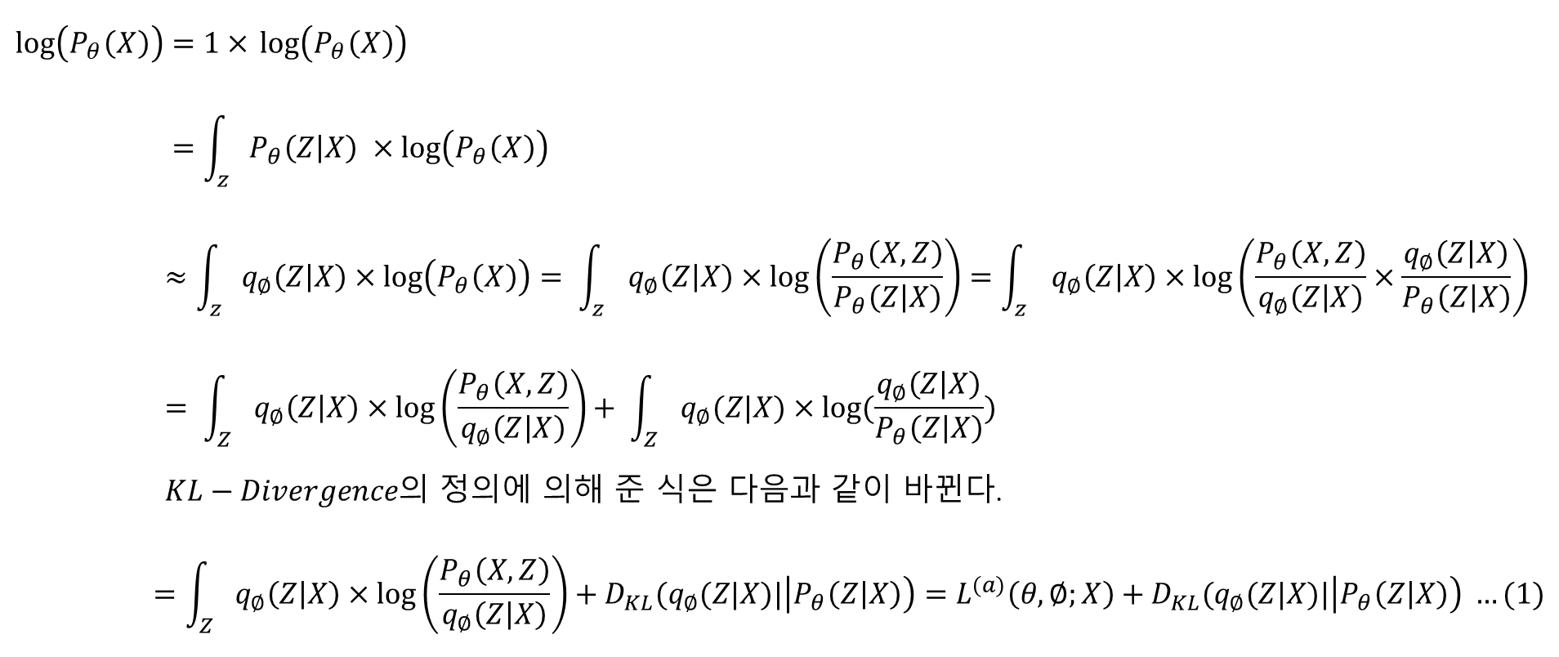
3. 수학(Maximum Marginal loglikelihood Estimation)
$log\left(P_{θ}\left(X\right)\right)=1×$ $log\left(P_{θ}\left(X\right)\right)$ $$=\int_{z}{P_{θ}\left(Z | X\right) ×log\left(P_{θ}\left(X\right)\right)} \\ ≈\int_{z}{q_{∅}\left(Z | X\right)×log\left(P_{θ}\left(X\right)\right)}= \int_{z}{q_{∅}\left(Z | X\right)×log\left(\frac{P_{θ}\left(X,Z\right)}{P_{θ}\left(Z | X\right)}\right)}=\int_{z}{q_{∅}\left(Z | X\right)×log\left(\frac{P_{θ}\left(X,Z\right)}{q_{∅}\left(Z | X\right)}×\frac{q_{∅}\left(Z | X\right)}{P_{θ}\left(Z | X\right)}\right)}$$
$$= \int_{Z}{q_{∅}\left(Z | X\right)×\log\left(\frac{P_{θ}\left(X,Z\right)}{q_{∅}\left(Z | X\right)}\right)+ \int_{Z}{q_{∅}(Z|X)×log⁡(\frac{q_{∅}\left(Z | X\right)}{P_{θ}\left(Z | X\right)})}}$$ $KL−Divergence의$ 정의에 의해 준 식은 다음과 같이 바뀐다.
$$=\int_{Z}{q_{∅}\left(Z | X\right)×\log\left(\frac{P_{θ}\left(X,Z\right)}{q_{∅}\left(Z | X\right)}\right)+D_{KL}(q_{∅}(Z|X)|\left|P_{θ}\left(Z | X\right)\right)=L^{(a)}\left(θ,∅;X\right)+D_{KL}(q_{∅}(Z|X)|\left|P_{θ}\left(Z | X\right)\right) …(1)}$$
15

Slide 16
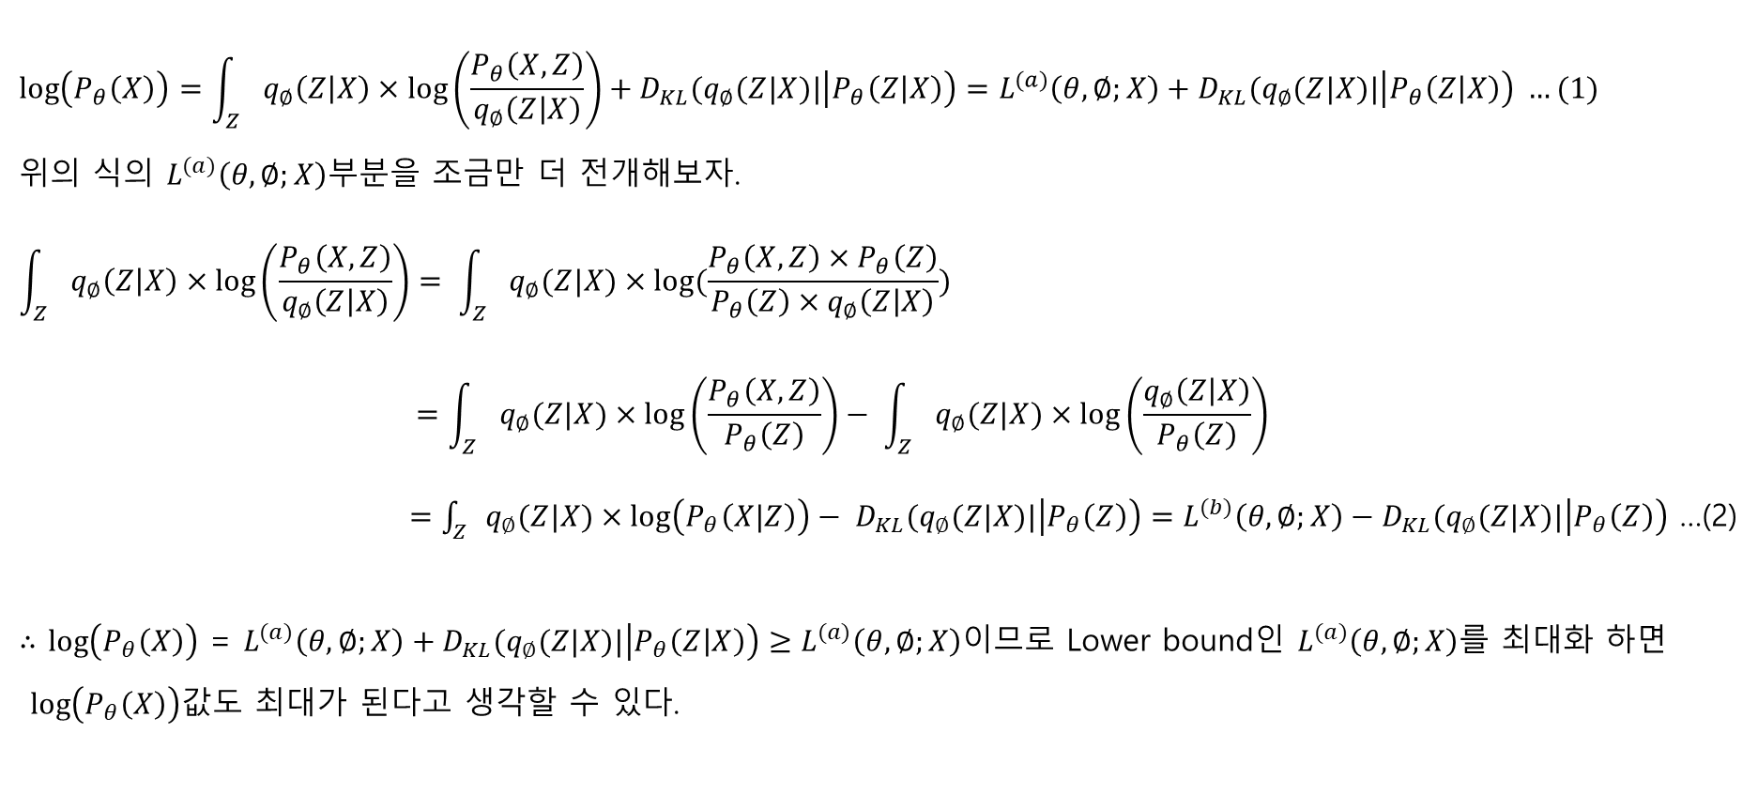
3. 수학(Maximum Marginal loglikelihood Estimation)
$$log\left(P_{θ}\left(X\right)\right)=\int_{Z}{q_{∅}\left(Z | X\right)×\log\left(\frac{P_{θ}\left(X,Z\right)}{q_{∅}\left(Z | X\right)}\right)+D_{KL}(q_{∅}(Z|X)|\left|P_{θ}\left(Z | X\right)\right)=L^{(a)}\left(θ,∅;X\right)+D_{KL}(q_{∅}(Z|X)|\left|P_{θ}\left(Z | X\right)\right) …(1)}$$
위의 식의 $L^{(a)}\left(θ,∅;X\right)$부분을 조금만 더 전개해보자.
$$\int_{Z}{q_{∅}\left(Z | X\right)×\log\left(\frac{P_{θ}\left(X,Z\right)}{q_{∅}\left(Z | X\right)}\right)= \int_{Z}{q_{∅}(Z|X)×log⁡(\frac{P_{θ}\left(X,Z\right)×P_{θ}\left(Z\right)}{P_{θ}\left(Z\right)×q_{∅}\left(Z | X\right)}})}$$
$$=\int_{Z}{q_{∅}(Z|X)×\log\left(\frac{P_{θ}\left(X,Z\right)}{P_{θ}\left(Z\right)}\right)}− \int_{Z}{q_{∅}(Z|X)×\log\left(\frac{q_{∅}\left(Z | X\right)}{P_{θ}\left(Z\right)}\right)}$$
$=\int_{Z}{q_{∅}(Z|X)×\log\left(P_{θ}\left(X|Z\right)\right)}− D_{KL}(q_{∅}(Z|X)|\left|P_{θ}\left(Z\right)\right)=L^{(b)}\left(θ,∅;X\right)−D_{KL}(q_{∅}(Z|X)|\left|P_{θ}\left(Z\right)\right)$ …(2)
$∴$ $log\left(P_{θ}\left(X\right)\right)$ = $L^{(a)}\left(θ,∅;X\right)+D_{KL}(q_{∅}(Z|X)|\left|P_{θ}\left(Z | X\right)\right)≥L^{(a)}\left(θ,∅;X\right)$이므로 Lower bound인 $L^{(a)}\left(θ,∅;X\right)$를 최대화 하면
$log\left(P_{θ}\left(X\right)\right)$값도 최대가 된다고 생각할 수 있다.
16

Slide 17
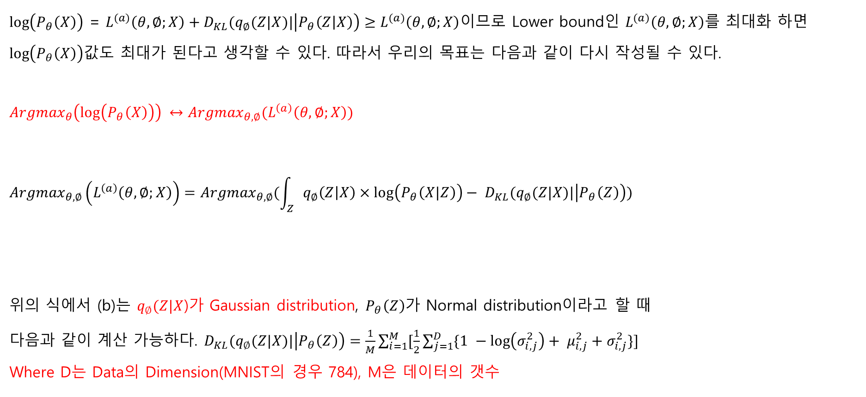
3. 수학(Maximum Marginal loglikelihood Estimation)
$$log\left(P_{θ}\left(X\right)\right)\text{ = }L^{(a)}\left(θ,∅;X\right)+D_{KL}(q_{∅}(Z|X)|\left|P_{θ}\left(Z | X\right)\right)≥L^{(a)}\left(θ,∅;X\right)\text{이므로 }\text{Lower} \text{bound}\text{인 }L^{(a)}\left(θ,∅;X\right)\text{를 최대화 하면}$$
$log\left(P_{θ}\left(X\right)\right)\text{값도 최대가 된다고 생각할 수 있다}\text{.} 따$라서 우리의 목표는 다음과 같이 다시 작성될 수 있다.
$${Argmax}_{θ}\left(\log\left(P_{θ}\left(X\right)\right)\right) ↔{Argmax}_{θ,∅}(L^{\left(a\right)}\left(θ,∅;X\right))$$
$${Argmax}_{θ,∅}\left(L^{\left(a\right)}\left(θ,∅;X\right)\right)={Argmax}_{θ,∅}(\int_{Z}{q_{∅}\left(Z | X\right)×\log\left(P_{θ}\left(X|Z\right)\right)}− D_{KL}(q_{∅}(Z|X)|\left|P_{θ}\left(Z\right)\right))$$
위의 식에서 (b)는 $q_{∅}(Z|X$)가 Gaussian distribution, $P_{θ}\left(Z\right)$가 Normal distribution이라고 할 때
다음과 같이 계산 가능하다. $D_{KL}(q_{∅}(Z|X)|\left|P_{θ}\left(Z\right)\right)=\frac{1}{M}\sum_{i=1}^{M}{[\frac{1}{2}\sum_{j=1}^{D}{\{1 −\log\left(σ_{i,j}^{2}\right)}+ μ_{i,j}^{2}+σ_{i,j}^{2}\}\text{]} }$
Where D는 Data의 Dimension(MNIST의 경우 784), M은 데이터의 갯수
(a)
(b)
17

Slide 18
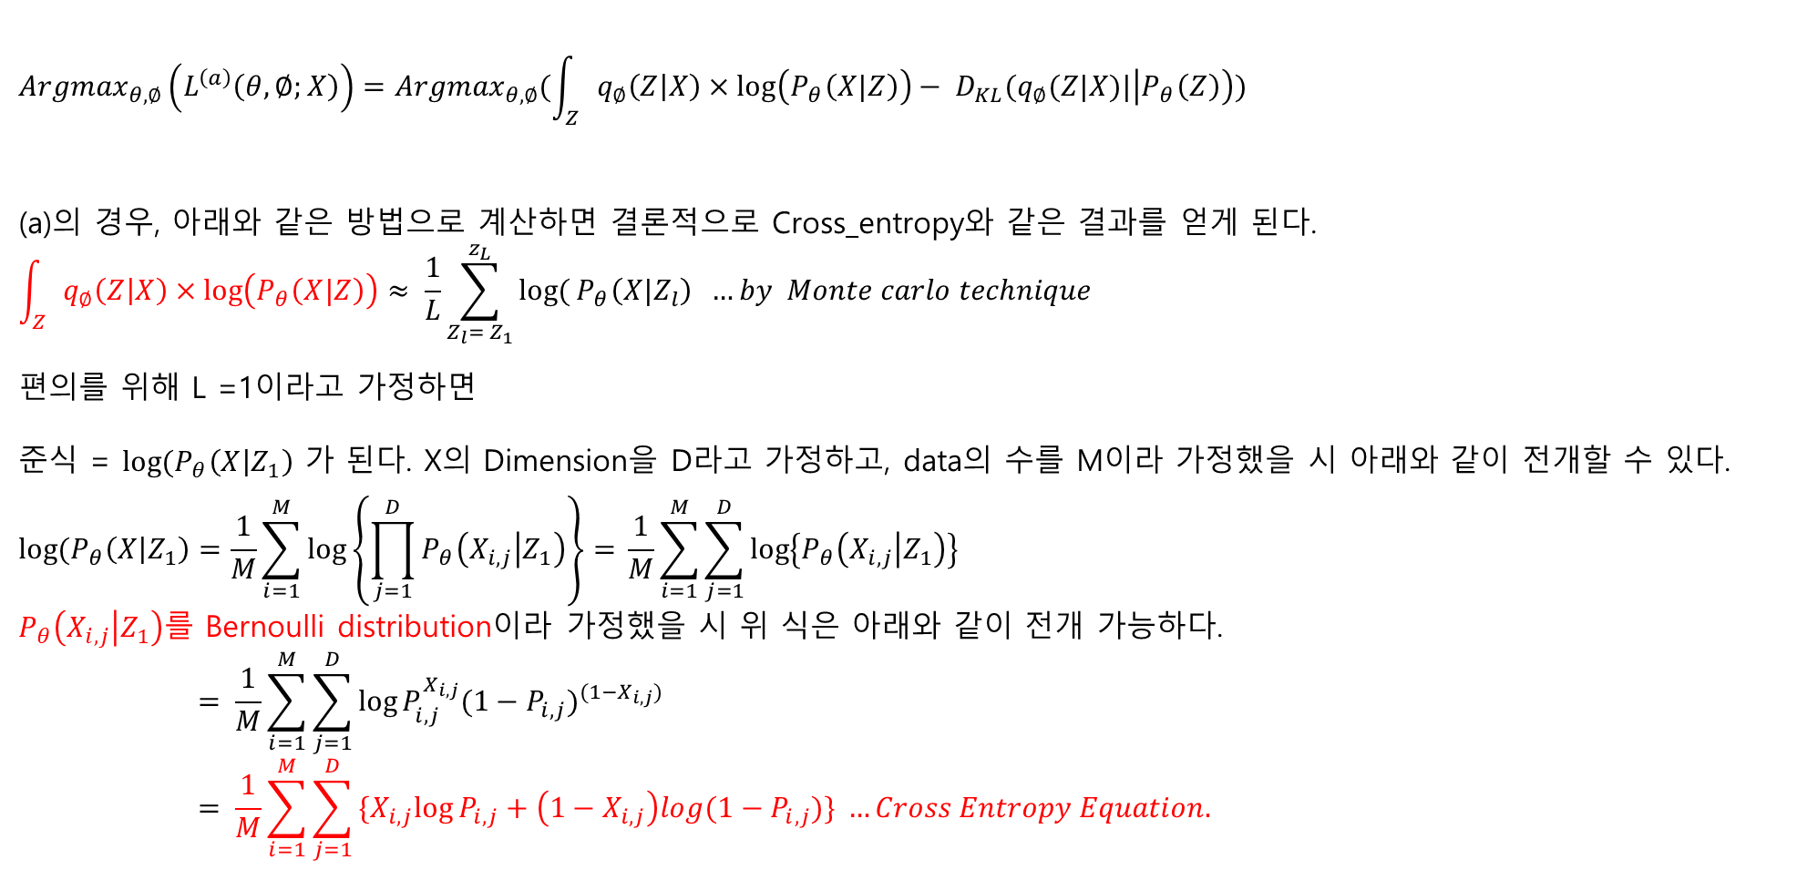
3. 수학(Maximum Marginal loglikelihood Estimation)
$${Argmax}_{θ,∅}\left(L^{\left(a\right)}\left(θ,∅;X\right)\right)={Argmax}_{θ,∅}(\int_{Z}{q_{∅}\left(Z | X\right)×\log\left(P_{θ}\left(X|Z\right)\right)}− D_{KL}(q_{∅}(Z|X)|\left|P_{θ}\left(Z\right)\right))$$
(a)의 경우, 아래와 같은 방법으로 계산하면 결론적으로 Cross_entropy와 같은 결과를 얻게 된다.
$$\int_{Z}{q_{∅}\left(Z | X\right)×\log\left(P_{θ}\left(X|Z\right)\right)}≈ \frac{1}{L}\sum_{Z_{l}= Z_{1}}^{z_{L}}{log⁡(}P_{θ}\left(X|Z_{l}\right) …by Monte carlo technique$$
편의를 위해 L =1이라고 가정하면
준식 = $log⁡(P_{θ}\left(X | Z_{1}\right)$ 가 된다. X의 Dimension을 D라고 가정하고, data의 수를 M이라 가정했을 시 아래와 같이 전개할 수 있다.
$$log⁡(P_{θ}\left(X | Z_{1}\right)=\frac{1}{M}\sum_{i=1}^{M}{\log\left\{\prod_{j=1}^{D}{P_{θ}\left(X_{i,j} | Z_{1}\right)}\right\}= }\frac{1}{M}\sum_{i=1}^{M}{\sum_{j=1}^{D}{\log\left\{P_{θ}\left(X_{i,j} | Z_{1}\right)\right\}}}$$
$P_{θ}\left(X_{i,j} | Z_{1}\right)$를 Bernoulli distribution이라 가정했을 시 위 식은 아래와 같이 전개 가능하다.
$$= \frac{1}{M}\sum_{i=1}^{M}{\sum_{j=1}^{D}{\log{P_{i,j}^{X_{i,j}}{(1−P_{i,j})}^{(1−X_{i,j})}}}}$$
$$= \frac{1}{M}\sum_{i=1}^{M}{\sum_{j=1}^{D}{\{X_{i,j}log{P_{i,j}+\left(1−X_{i,j}\right)log(1−P_{i,j})\}}} …Cross Entropy Equation.}$$
(a)
(b)
18

Slide 19
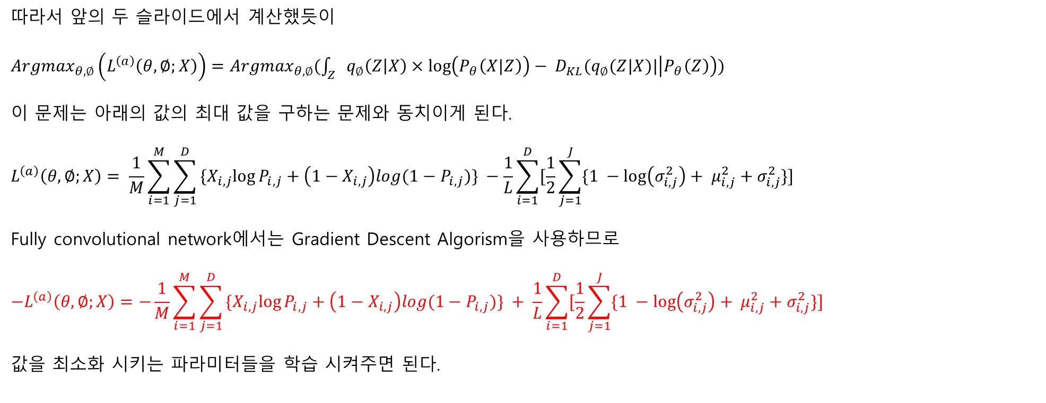
3. 수학(Maximum Marginal loglikelihood Estimation)
따라서 앞의 두 슬라이드에서 계산했듯이
${Argmax}_{θ,∅}\left(L^{\left(a\right)}\left(θ,∅;X\right)\right)={Argmax}_{θ,∅}(\int_{Z}{q_{∅}\left(Z | X\right)×\log\left(P_{θ}\left(X|Z\right)\right)}− D_{KL}(q_{∅}(Z|X)|\left|P_{θ}\left(Z\right)\right))$
이 문제는 아래의 값의 최대 값을 구하는 문제와 동치이게 된다.
$$L^{\left(a\right)}\left(θ,∅;X\right)= \frac{1}{M}\sum_{i=1}^{M}{\sum_{j=1}^{D}{\{X_{i,j}log{P_{i,j}+\left(1−X_{i,j}\right)log(1−P_{i,j})\}}} −\frac{1}{L}\sum_{i=1}^{D}{[\frac{1}{2}\sum_{j=1}^{J}{\{1 −\log\left(σ_{i,j}^{2}\right)}+ μ_{i,j}^{2}+σ_{i,j}^{2}\}\text{]} }}$$
Fully convolutional network에서는 Gradient Descent Algorism을 사용하므로
$$−L^{\left(a\right)}\left(θ,∅;X\right)=−\frac{1}{M}\sum_{i=1}^{M}{\sum_{j=1}^{D}{\{X_{i,j}log{P_{i,j}+\left(1−X_{i,j}\right)log(1−P_{i,j})\}}} + \frac{1}{L}\sum_{i=1}^{D}{[\frac{1}{2}\sum_{j=1}^{J}{\{1 −\log\left(σ_{i,j}^{2}\right)}+ μ_{i,j}^{2}+σ_{i,j}^{2}\}\text{]}}}$$
값을 최소화 시키는 파라미터들을 학습 시켜주면 된다.
19

Slide 20
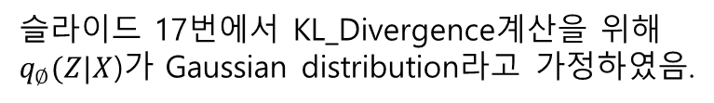
4. 코드로 보는 Gaussian_encoder
def gaussian_encoder(X, n_hidden, n_z, keep_prob): w_init = tf.contrib.layers.xavier_initializer() input_shape = X.get_shape() with tf.variable_scope("encoder_hidden_1", reuse = tf.AUTO_REUSE): w1 = tf.get_variable("w1", shape = [input_shape[1], n_hidden], initializer = w_init) b1 = tf.get_variable("b1", shape = [n_hidden], initializer = tf.constant_initializer(0.)) h1 = tf.matmul(X,w1) + b1 h1 = tf.nn.elu(h1) h1 = tf.nn.dropout(h1, keep_prob) with tf.variable_scope("encoder_hidden_2", reuse = tf.AUTO_REUSE): w2 = tf.get_variable("w2", shape = [n_hidden,n_hidden], initializer = w_init) b2 = tf.get_variable("b2", shape = [n_hidden], initializer = tf.constant_initializer(0.)) h2 = tf.matmul(h1,w2) + b2 h2 = tf.nn.elu(h2) h2 = tf.nn.dropout(h2,keep_prob) with tf.variable_scope("encoder_z", reuse = tf.AUTO_REUSE): w3 = tf.get_variable("w3", shape = [n_hidden, n_z*2], initializer = w_init) b3 = tf.get_variable("b3", shape = [n_z*2], initializer = tf.constant_initializer(0.)) h3 = tf.matmul(h2,w3) + b3 mean = h3[:, : n_z] std = tf.nn.softplus(h3[:, n_z :]) + 1e-6 return mean, std
슬라이드 17번에서 KL_Divergence계산을 위해
$q_{∅}(Z|X$)가 Gaussian distribution라고 가정하였음.
20

Slide 21
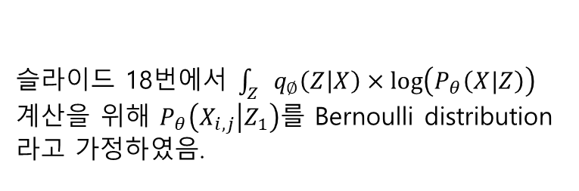
4. 코드로 보는 Bernoulli_decoder
def Bernoulli_decoder(z, n_hidden, n_out ,keep_prob): w_init = tf.contrib.layers.xavier_initializer() z_shape = z.get_shape() with tf.variable_scope("decoder_hidden_1", reuse = tf.AUTO_REUSE): w4 = tf.get_variable("w4", shape = [z_shape[1],n_hidden], initializer = w_init) b4 = tf.get_variable("b4", shape = [n_hidden], initializer = tf.constant_initializer(0.)) h4 = tf.matmul(z,w4) + b4 h4 = tf.nn.elu(h4) h4 = tf.nn.dropout(h4,keep_prob) with tf.variable_scope("decoder_hidden_2", reuse = tf.AUTO_REUSE): w5 = tf.get_variable("w5", shape = [n_hidden, n_hidden], initializer = w_init) b5 = tf.get_variable("b5", shape = [n_hidden], initializer = tf.constant_initializer(0.)) h5 = tf.matmul(h4,w5) + b5 h5 = tf.nn.elu(h5) h5 = tf.nn.dropout(h5, keep_prob) with tf.variable_scope("decoder_output", reuse = tf.AUTO_REUSE): w6 = tf.get_variable("w6",shape = [n_hidden, n_out], initializer = w_init) b6 = tf.get_variable("b6", shape = [n_out], initializer = tf.constant_initializer(0.)) h6 = tf.matmul(h5,w6) + b6 h6 = tf.nn.sigmoid(h6) return h6
슬라이드 18번에서 $\int_{Z}{q_{∅}\left(Z | X\right)×\log\left(P_{θ}\left(X|Z\right)\right)}$
계산을 위해 $P_{θ}\left(X_{i,j} | Z_{1}\right)$를 Bernoulli distribution 라고 가정하였음.
20

Slide 22
4. 코드로 보는 Variational autoencoder
def Variational_autoencoder(X,n_hidden_encoder,n_z, n_hidden_decoder, keep_prob ): X_shape = X.get_shape() n_output = X_shape[1] mean, std = gaussian_encoder(X,n_hidden_encoder, n_z,keep_prob) z = mean + std*tf.random_normal(tf.shape(mean,out_type = tf.int32), 0, 1, dtype = tf.float32) X_out = Bernoulli_decoder(z,n_hidden_decoder,n_output,keep_prob) X_out = tf.clip_by_value(X_out,1e-8, 1 - 1e-8) likelihood = tf.reduce_mean(tf.reduce_sum(X*tf.log(X_out) + (1-X)*tf.log(1- X_out),1)) KL_Divergence = tf.reduce_mean(0.5*tf.reduce_sum(1 - tf.log(tf.square(std) + 1e-8) + tf.square(mean) + tf.square(std), 1)) Recon_error = -1*likelihood Regularization_error = KL_Divergence ELBO = Recon_error + Regularization_error return z ,X_out, Recon_error, Regularization_error, ELBO
Encoder와 Decorder를 사용해서 Variational autoencoder를 작성하였음.
20

Slide 23
4. 코드로 보는 Optimization
likelihood = tf.reduce_mean(tf.reduce_sum(X*tf.log(X_out) + (1-X)*tf.log(1- X_out),1))
KL_Divergence = tf.reduce_mean(0.5*tf.reduce_sum(1 - tf.log(tf.square(std) + 1e-8) + tf.square(mean) + tf.square(std), 1))
Recon_error = -1*likelihood
Regularization_error = KL_Divergence
ELBO = Recon_error + Regularization_error
optimizer = tf.train.AdamOptimizer(learning_rate = learning_rate_decayed).minimize(ELBO)
20

Slide 24
5. ELBO함수의 의미
$$−L^{\left(a\right)}\left(θ,∅;X\right)=\int_{Z}{q_{∅}\left(Z | X\right)×\log\left(P_{θ}\left(X|Z\right)\right)}− D_{KL}(q_{∅}(Z|X)|\left|P_{θ}\left(Z\right)\right)$$
Regularization
주어진 데이터로 부터 Z를 잘 샘플링 했는지를 나타내는 척도
Reconstruction Error
AutoEncoder 관점에서 본 X에 대한 복원오차
21

Slide 25


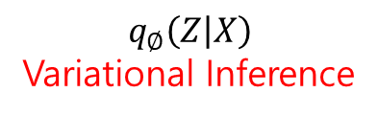




6. 전체 모델
$$μ$$
Encoder
Decoder
X
$$q_{∅}(.)$$
Z
$$p_{θ}(.)$$
X
$$Z= μ+ σε$$
Where $ε$ ~ N(0,1)
Reparameterization trick
$$σ$$
$$p_{θ}(X|Z)$$
$$q_{∅}\left(Z | X\right)$$
Variational Inference
22

Slide 26
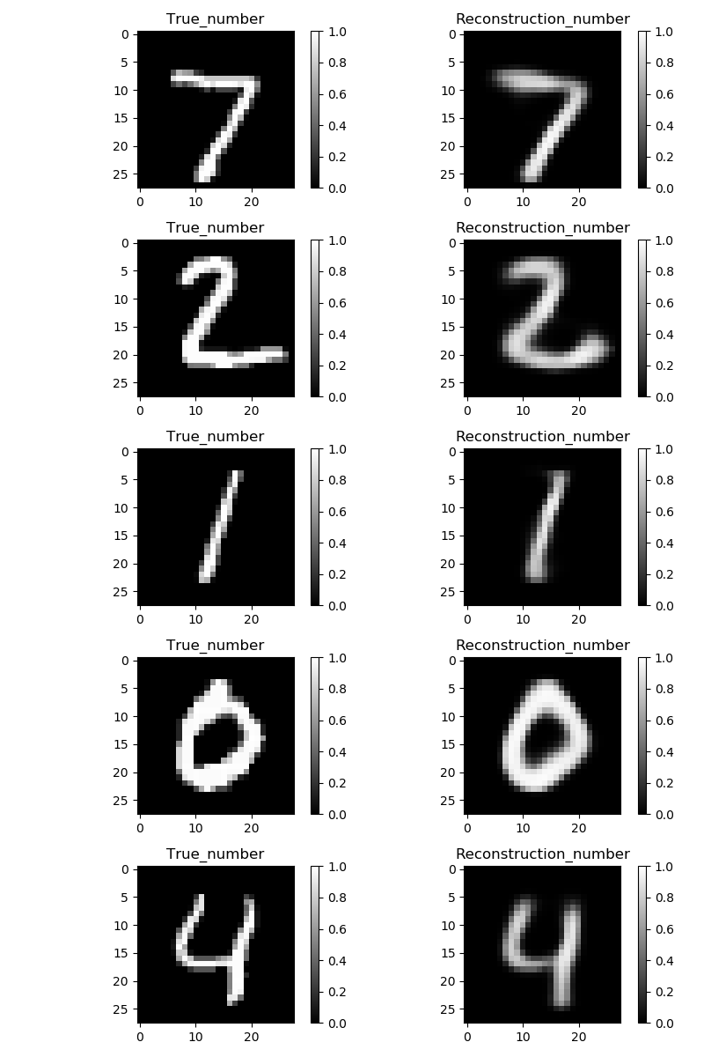
7. 결과
중간에 샘플링 하는 부분이 있기 때문에 이미지가 흐릿하게 생성된다.
23

Slide 27
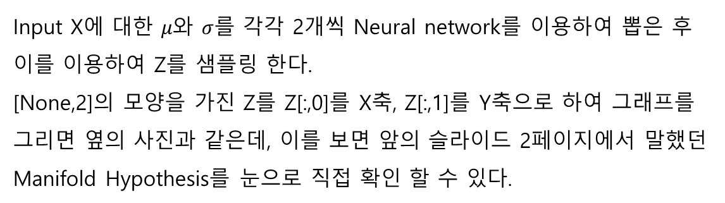
7. 결과
Input X에 대한 $μ와$ $σ$를 각각 2개씩 Neural network를 이용하여 뽑은 후
이를 이용하여 Z를 샘플링 한다.
[None,2]의 모양을 가진 Z를 Z[:,0]를 X축, Z[:,1]를 Y축으로 하여 그래프를 그리면 옆의 사진과 같은데, 이를 보면 앞의 슬라이드 2페이지에서 말했던 Manifold Hypothesis를 눈으로 직접 확인 할 수 있다.
24

Slide 28
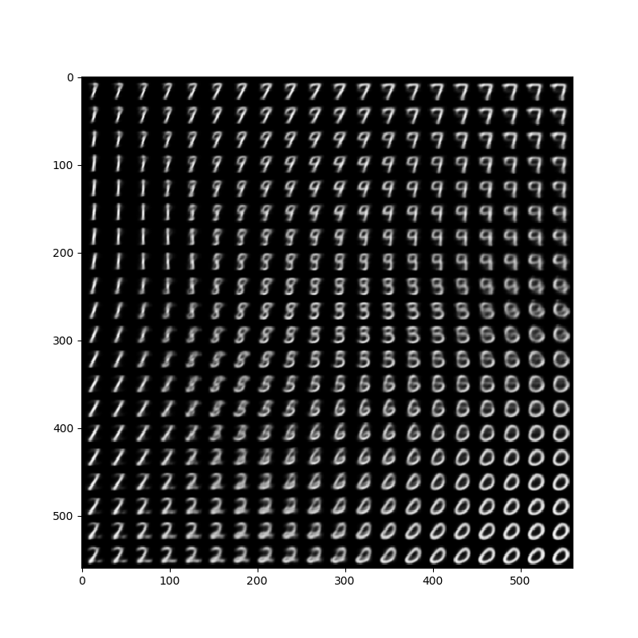
7. 결과
바로 이전 슬라이드의 그래프에서
X를 -2~2까지 균등하게
Y를 -2~2까지 균등하게 뽑은 후 이 두 값을 이용하여 2-Dimension Z
를 만들고 생성모델 P(X|Z)을 이용해 X를 생성하면 옆의 그림과 같은
2-D manifold를 직접 확인 할 수 있다.
25

Slide 29
Thank you!
26

